Slide 1
Adatgyűjtés

Slide 2

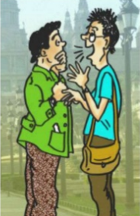
Kommunikáció=információ átadása
Információ = új ismeret
Az emberek közti kommunikáció az ismeretek átadása, információcsere. Az, hogy számunkra mi jelent információt, két feltétel dönti el.
Az információnak mindig új ismeretet kell tartalmaznia, tehát olyan dologról kell szólnia, amit még nem tudtunk.
A másik feltétel, hogy megértsük. Hiába közöl fontos információt valaki, ha olyan nyelven szólal meg, amit mi nem értünk. Az ilyen jellegű ismeret nem tekinthető információnak.

Slide 3
Adat
Az informatika világában amikor a számítógéppel kommunikálunk, közlünk valamit, azt a gép feldogozza. Ezeket az információkat adatoknak hívjuk.
Ha valamilyen számítógépes programot használunk, akkor a begépelt számok, betűk vagy az egérrel való kattintgatás adatnak számít, amit a számítógép feldolgoz.
Az adatokat az alapján, hogy milyen jelekből épülnek fel, több csoportba soroljuk. Megkülönböztetünk: számadatot és szöveges adatot.

Slide 4
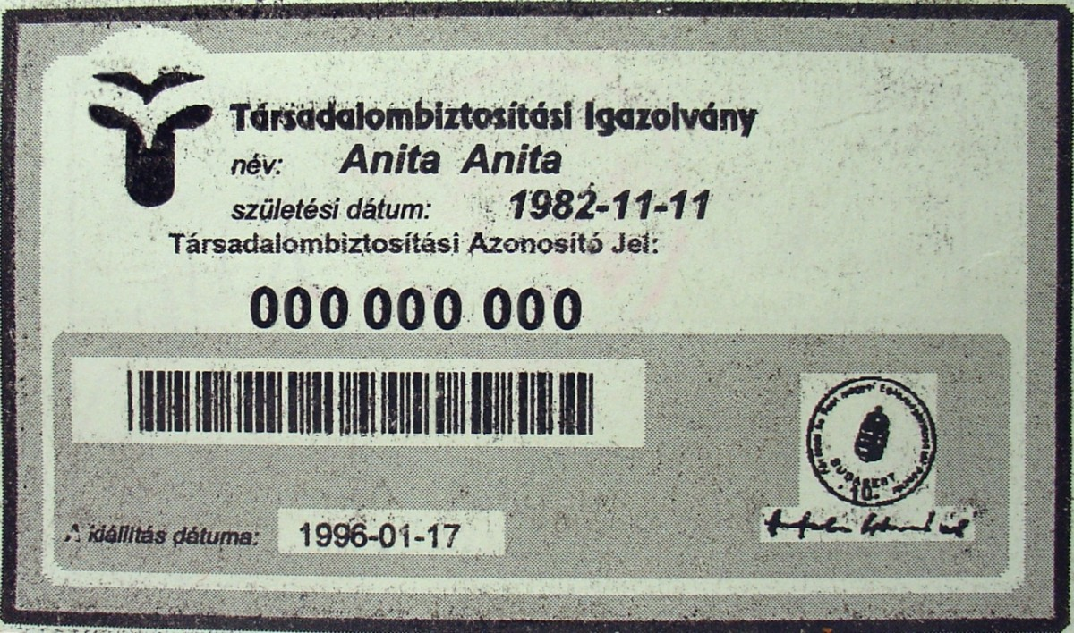
Számadat
Az olyan adatokat, amelyek számokból épülnek fel, számadatnak hívjuk.
Például az osztály létszáma 26 fő. Ez számadatnak tekinthető.
A hétköznapi életben a számadatokat gyakran használják azonosításra is. Egy ember nagyon sok azonosító számadattal rendelkezik: személyi szám, adószám, bankkártyaszám, TAJ-szám…stb.

Slide 5
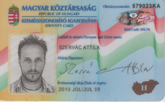
Szöveges adat
Az olyan adatokat, amelyek betűkből, szavakból épülnek fel, szöveges adatnak tekintjük.

